Slide 1

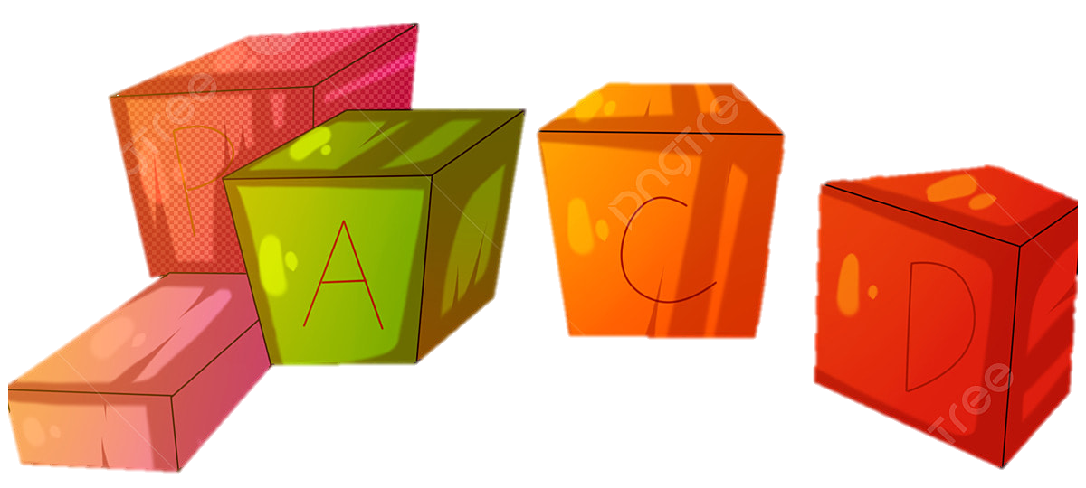
Toán 3
Diện tích một hình

Slide 2
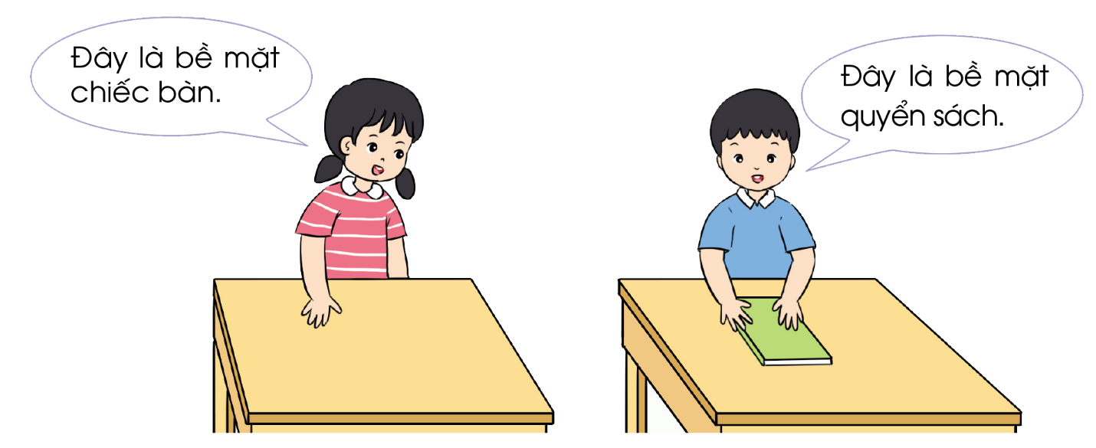

Slide 3




Slide 4
Diện tích hình chữ nhật
bé hơn diện tích hình tròn.
Diện tích hình tròn lớn hơn diện tích hình chữ nhật

Slide 5
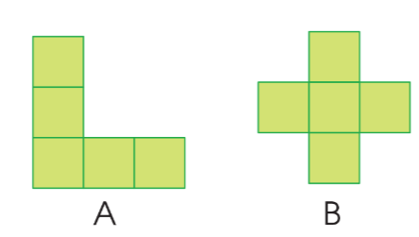
5 ô vuông
5 ô vuông
Diện tích hình A bằng diện tích hình B

Slide 6
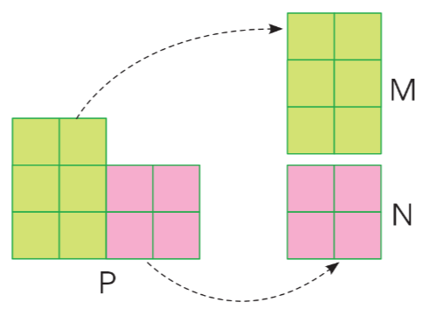
M
6 ô vuông
N
P
4 ô vuông
10 ô vuông
Diện tích hình P bằng tổng diện tích hình M và hình N

Slide 7



Slide 8
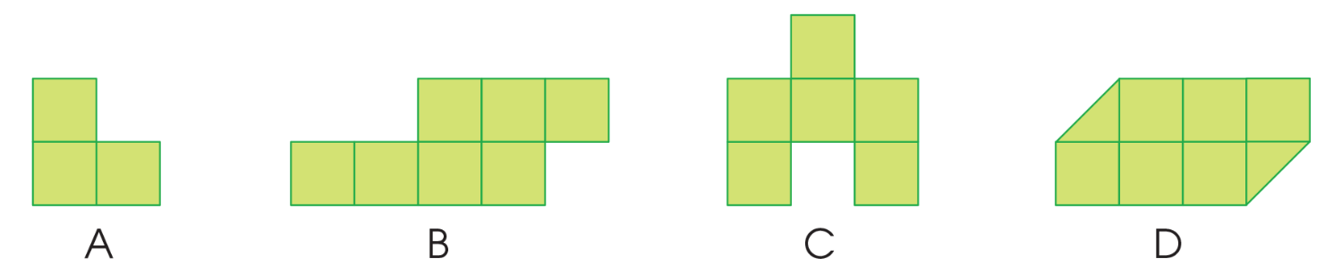
1
Diện tích mỗi hình sau gồm bao nhiêu ô vuông?
3 ô vuông
7 ô vuông
6 ô vuông
7 ô vuông

Slide 9
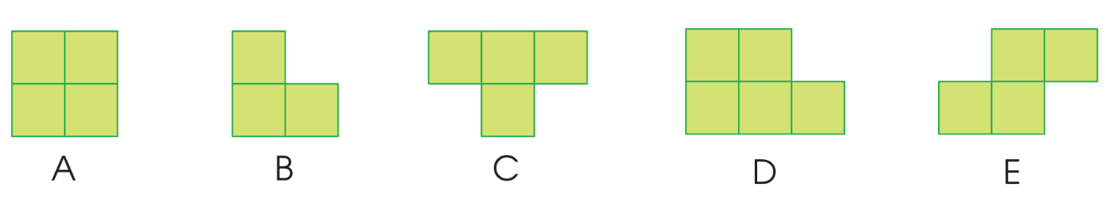
2
Các hình dưới đây được tạo thành từ các ô vuông như nhau:
Trả lời các câu hỏi:
a) Những hình nào có diện tích bằng nhau?
b) Hình nào có diện tích lớn hơn diện tích hình A?

Slide 10
4 ô vuông
3 ô vuông
4 ô vuông
5 ô vuông
4 ô vuông
a) Những hình nào có diện tích bằng nhau?

Slide 11
4 ô vuông
3 ô vuông
4 ô vuông
5 ô vuông
4 ô vuông
b) Hình nào có diện tích lớn hơn diện tích hình A?

Slide 12

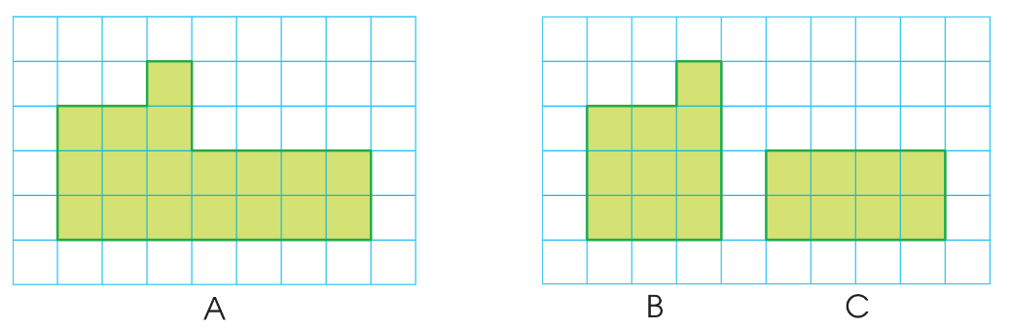
3
Quan sát hình rồi thực hiện các yêu cầu sau:
Hình A gồm mấy ô vuông? Hình B gồm mấy ô vuông?
Hình C gồm mấy ô vuông?
b) So sánh diện tích hình A với tổng diện tích hình B và hình C.

Slide 13
18 ô vuông
10 ô vuông
8 ô vuông
b) So sánh diện tích hình A với tổng diện tích hình B và hình C.

Slide 15



Slide 16
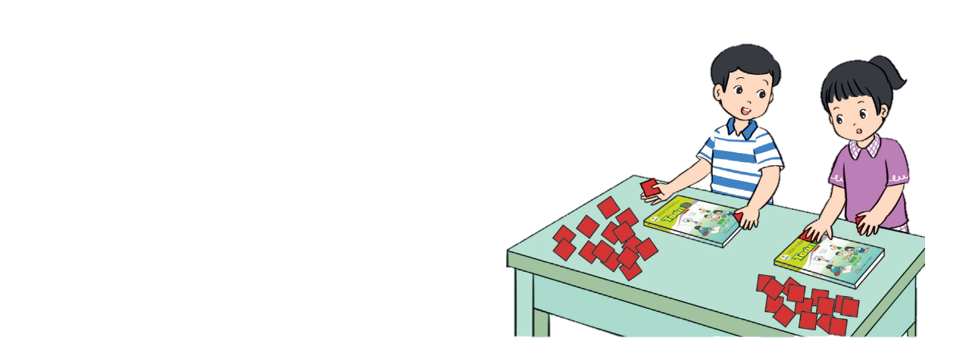
4
Thực hành
Lấy một số hình vuông giống nhau.
Xếp các hình vuông đó phủ kín bìa sách Toán.
Đếm số hình vuông đã sử dụng.
Nói: Diện tích bìa sách Toán khoảng ô vuông
?

Slide 17





Tạm biệt và hẹn gặp lại
các con vào những tiết học sau!

